Slide 1
Vznik a typy sociálních událostí

Slide 2
Co je sociální událost
Okolnost s níž právo spojuje vznik, změnu nebo zánik práv a povinností,
Bývá označována také jako sociální riziko nebo sociální příhoda, kterou jedinec nebo rodina nemusí zvládnout
Abychom o riziku mohli mluvit jako o sociálním riziku, musí státem uznané za objektivní, zasluhující pozornost některého z veřejných subjektů
Řešením jsou pojišťovací systémy (důchodové, nemocenské pojištění a příspěvky v nezaměstnanosti)
Pojišťovací systém odpovídá modelu sociální politiky dané země

Slide 3
Co je sociální událost?
„událost, s níž zákon o nemocenském pojištění spojuje vznik nároku na dávku, vznik dočasné pracovní neschopnosti, nařízení karantény, vznik potřeby ošetřování nebo péče o člena domácnosti, nástup na peněžitou pomoc v mateřství a převedení zaměstnankyně na jinou práci, státní zaměstnankyně na jiné služební místo nebo ustanovení příslušnice na jiné služební místo“
§ 3 zákona č. 187/2006 Sb., o nemocenském pojištění

Slide 4
Znaky sociálních událostí
ekonomicky a sociálně ohrožují existenci člověka i společnosti
ohrožují člověka sociálním vyloučením
člověk není schopen odvrátit jejich důsledky vlastními silami

Slide 5
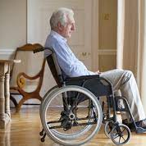
Dělení sociálních událostí
1. Přirozené -> Biologické (stáří, narození dítěte)
            -> Sociální (start výdělečné činnosti)
            2. Nepřirozené -> Biologické (náhlá smrt, invalidita)
                -> Sociální (chudoba, diskriminace)
                3. Předvídatelné -> víme, kdy nastanou a to, že nastanou (úmrtí)
                4. Nepředvídatelné -> většina, není známo, zda a kdy nastanou (nemoc, úraz, úmrtí)
                5. Přímý dopad -> dosažení důchodového věku
                6. Nepřímý dopad -> smrt živitele
                7. Délka působení:
  Doživotní - invalidita
  Krátkodobé – nedostatečný příjem
  Dlouhodobé - stáří

Slide 6

Typy sociálních událostí
Podle periodicity (opakování)
  Jednorázové – rozvod, smrt,..
  Opakovatelné – nezaměstnanost, mateřství,..
podle závažnosti
  Závažné
  Doplňkového charakteru

Slide 7
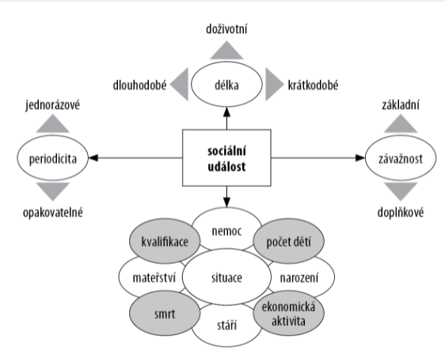
Sociální události

Slide 8
Vznik
Úkonem postiženého (vlastním přičiněním)
Úkonem jiné osoby
Bez příčinné souvislosti (nezávisle na lidském jednání) – nemoc, stáří,..

Slide 9
Pomoc a podpora
Na území Evropy je většinou poskytován stejný rozsah sociální ochrany, ale státy se od sebe liší podmínkami i její úrovní.
Pomoc a podporu poskytuje stát nebo NGO – nestátní neziskové organizace.
Sociální ochrana představuje poskytnutí sociálních dávek či služeb v rámci systému sociálního zabezpečení určitého státu, pokud sociální událost splňuje právem stanovené podmínky.
Právo na sociální ochranu vzniká:
- ze zákona,
- ze smlouvy nebo
- na základě žádosti.

Slide 10
Systém sociálního zabezpečení v ČR
Sociální pojištění - situace, na které se jedinec může předem připravit (důchodové pojištění, nemocenské pojištění).
Státní sociální podpora - situace, které jsou společensky uznané za hodné zřetele (především dávky pro rodiny a rodiny s dětmi).
Sociální pomoc - situace hmotné a sociální nouze, které občan není schopen řešit sám nebo za pomoci vlastní rodiny (sociální služby, sociálně-právní ochrana, dávky sociální pomoci).

Slide 11
1. Stáří jako sociální událost.
2. Systém důchodového zabezpečení.
3. Chudoba jako sociální událost.
4. Sociální vyloučení a sociální začlenění jako sociální událost.
5. Mateřství jako sociální událost.
6. Rodinná politika.
7. Vzdělávací politika.
8. Zdraví a nemoc jako sociální událost.
9. Bytová politika.
10. Vnitropodniková sociální politika.
11. Gender - společenská výzva.
12. Sociální soudržnost, vyloučenost a tvorba sociální politiky kraje a obce.
13. Perspektivy sociální politiky.

Slide 12

Systém sociálního zabezpečení v ČR

Slide 13

Základní informace
Sociální zabezpečení je systém, který se snaží zajistit sociální stabilitu, přiměřenou a minimální úroveň sociálního zabezpečení. Snaží se pomoci lidem, kteří jsou v mimořádné životní situaci.
Systém sociálního zabezpečení zahrnuje důchodové a nemocenské pojištění.
V rámci systému sociálního zabezpečení se vybírá i příspěvek na státní politiku zaměstnanosti.

Slide 14
Právní úprava
Problematiku sociálního zabezpečení v ČR upravují zákony:
Zákon č. 582/1991 Sb., o organizaci a provádění sociálního zabezpečení
Zákon č. 186/2006 Sb., o nemocenském pojištění
Zákon č. 155/1995 Sb., o důchodovém pojištění
Zákon č. 117/1995 Sb., o státní sociální podpoře
Zákon č. 589/1992 Sb., o pojistném na sociální zabezpečení a příspěvku na státní politiku zaměstnanosti
Zákon č. 111/2006 Sb., o hmotné nouzi
Zákon č. 110/2006 Sb., o životním a existenčním minimu

Slide 15
Pojištění
Poplatníci jsou zaměstnanci, zaměstnavatelé a osoby samostatně výdělečně činné.
Zaměstnavatel odvádí 24,8% z vyměřovacího základu – 2,1% jde na nemocenské pojištění, 21,5% na důchodové pojištění, 1,2% na státní politiku zaměstnanosti
Zaměstnanec odvádí 6,5% z vyměřovacího základu
OSVČ odvádí každý sám za sebe podle příjmu odvádí 29,2% z vyměřovacího základu – 28% jde na důchodové pojištění,1,2% na státní politiku zaměstnanosti

Slide 16

Nemocenské pojištění
Systém nemocenského pojištění je určen pro výdělečně činné osoby, které při ztrátě příjmu v případech tzv. krátkodobých sociálních událostí (dočasné pracovní neschopnosti z důvodu nemoci nebo úrazu či karantény, ošetřování člena rodiny, těhotenství a mateřství, péče o dítě) zabezpečuje peněžitými dávkami nemocenského pojištění.
Základním právním předpisem je zákon č. 186/2006 Sb., o nemocenském pojištění ve znění pozdějších změn a doplňků.

Slide 17

1. Nemocenské
Nemocenské se vyplácí od 15. kalendářního dne pracovní neschopnosti (během prvních 14 dnů se zaměstnanci vyplácí náhrada mzdy od zaměstnavatele ve výši 60 % průměrného redukovaného výdělku za každou zameškanou směnu. OSVČ nedostává za prvních 14 dní náhradu žádnou).
Nemocenské se poskytuje nejvýše po dobu 380 dnů. Tzv. podpůrčí doba, následuje řízení o invalidním důchodu.
Nemocenské se počítá jako 60 % redukovaného denního vyměřovacího základu (DVZ) za prvních 30 dní pracovní neschopnosti. Od 31. dne pracovní neschopnosti se dávka počítá jako 66 % redukovaného DVZ a od 61. dne nemoci pak 72 % redukovaného DVZ.

Slide 18
2. Peněžitá pomoc v mateřství
V den, od něhož je dávka přiznávána, musí trvat účast na nemocenském pojištění nebo ochranná lhůta a v posledních dvou letech před tímto dnem musí trvat účast na nemocenském pojištění po dobu aspoň 270 dnů.
Nástup na peněžitou pomoc v mateřství nastává dnem, který pojištěnka určí v období od počátku 8. do počátku 6. týdne před očekávaným dnem porodu.
Podpůrčí doba činí 28 týdnů (u pojištěnky, která porodila zároveň dvě nebo více dětí činí podpůrčí doba 37 týdnů).

Slide 19
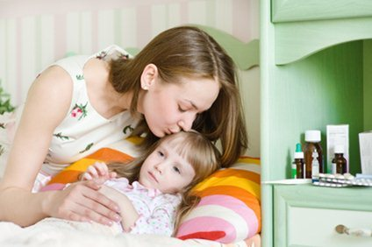
3. Ošetřovné
Na ošetřovné má nárok zaměstnanec, který nemůže pracovat z důvodu, že musí ošetřovat nemocného člena domácnosti, nebo pečovat o zdravé dítě mladší 10 let, protože školské nebo dětské zařízení bylo uzavřeno dítěti byla nařízena karanténa, nebo osoba, která jinak o dítě pečuje, sama onemocněla.
Podpůrčí doba u ošetřovného činí nejdéle 9 kalendářních dnů. U osamělého zaměstnance, který má v trvalé péči aspoň jedno dítě ve věku do 16 let, které neukončilo povinnou školní docházku, činí podpůrčí doba nejdéle 16 kalendářních dnů.

Slide 20
4. Vyrovnávací příspěvek v těhotenství a mateřství
Vyrovnávací příspěvek v těhotenství a mateřství náleží zaměstnankyni, která byla z důvodu těhotenství, mateřství nebo kojení převedena na jinou práci a z tohoto důvodu dosahuje bez svého zavinění nižšího příjmu než před převedením.
Vyrovnávací příspěvek v těhotenství a mateřství se vyplácí nejdéle do počátku 6. týdne před očekávaným dnem porodu.
Vyrovnávací příspěvek v těhotenství a mateřství se vyplácí od data převedení na jinou práci do doby nástupu na peněžitou pomoc v mateřství.

Slide 21
5. Otcovská poporodní péče
Nárok na dávku má otec dítěte, který o dítě pečuje a pojištěnec, který převzal dítě do péče nahrazující péči rodičů.
Otcovská náleží, jen nastal-li nástup na otcovskou v období 6 týdnů ode dne narození dítěte.
Otcovská náleží jen jednou a to i v případech, kdy pojištěnec pečuje o více dětí narozených současně.
Podpůrčí doba činí u otcovské maximálně 1 týden a začíná dnem nástupu na otcovskou.

Slide 22
6. Dlouhodobé ošetřovné
U ošetřované osoby muselo dojít k závažnému zhoršení zdravotního stavu, který vyžadoval alespoň 7 denní hospitalizaci v nemocnici a v den propuštění bude potvrzeno, že potřeba celodenní péče bude trvat nejméně dalších 30 dnů.
Podpůrčí doba činí maximálně 90 kalendářních dnů.

Slide 23
Důchodové pojištění
Důchod je peněžitá dávka, která slouží jako finanční zabezpečení ve stáří, v případě vzniku invalidity, pro případ smrti manžela/manželky nebo v případě smrti rodiče nezaopatřeného dítěte.
Základním právním předpisem je zákon č. 155/1995 Sb., o důchodovém pojištění ve znění pozdějších změn a doplňků.
Ze základního důchodového pojištění se poskytují důchody – starobní, invalidní, vdovský a vdovecký a sirotčí.

Slide 24
1. Starobní důchod
Pojištěnec má nárok na starobní důchod, jestliže získal potřebnou dobu pojištění a dosáhl stanoveného věku.
Výše základní výměry starobního důchodu činí 10 % průměrné mzdy měsíčně. Výše procentní výměry se stanoví procentní sazbou z výpočtového základu podle doby pojištění získané do vzniku nároku na tento důchod.

Slide 25
2. Invalidní důchod
Pojištěnec má nárok na invalidní důchod, jestliže nedosáhl věku 65 let a stal se invalidním a získal potřebnou dobu pojištění nebo se stal invalidním následkem pracovního úrazu.
Pojištěnec je invalidní, jestliže z důvodu dlouhodobě nepříznivého zdravotního stavu nastal pokles jeho pracovní schopnosti nejméně o 35 %.

Slide 26
3. Vdovský a vdovecký důchod
Vdova má nárok na vdovský důchod po manželovi, který byl poživatelem starobního nebo invalidního důchodu anebo zemřel následkem pracovního úrazu.
Vdovský důchod náleží po dobu jednoho roku od smrti manžela.
Výše základní výměry vdovského a vdoveckého důchodu činí 10 % průměrné mzdy měsíčně. Výše procentní výměry důchodu činí 50 % procentní výměry starobního důchodu nebo invalidního důchodu pro invaliditu třetího stupně, na který měl nebo by měl nárok manžel (manželka) v době smrti.

Slide 27
4. Sirotčí důchod
Na sirotčí důchod má nárok nezaopatřené dítě, zemřel-li rodič (osvojitel) dítěte, nebo osoba, která převzala dítě do péče nahrazující péči rodičů.
Nárok na sirotčí důchod zaniká osvojením.
Výše základní výměry sirotčího důchodu činí 10 % průměrné mzdy měsíčně. Výše procentní výměry činí 40 % procentní výměry starobního důchodu nebo invalidního důchodu pro invaliditu třetího stupně, na který měl nebo by měl nárok zemřelý v době smrti.

Slide 28
Státní sociální podpora
Státní sociální podporou se stát podílí na krytí nákladů na výživu a ostatní základní osobní potřeby dětí a rodin a poskytuje ji i při některých dalších sociálních situacích.
Náklady na státní sociální podporu hradí stát.
Systém dávek:
Závislé na příjmu (testované) – přídavek na dítě, příspěvek na bydlení, porodné
Nezávislé na příjmu (netestované) – rodičovský příspěvek, pohřebné

Slide 29
1. Přídavek na dítě
Nárok na přídavek na dítě má nezaopatřené dítě, jestliže rozhodný příjem v rodině nepřevyšuje součin částky životního minima rodiny a koeficientu 2,70.
Přídavek na dítě je vyplácen za každý kalendářní měsíc a je určen podle věku dítěte:
do 6 let – 630 Kč
od 6 do 15 let – 770 Kč
od 15 do 26 let – 880 Kč
Výše přídavku na dítě ve zvýšené výměře činí za kalendářní měsíc, jde-li o nezaopatřené dítě ve věku:
do 6 let 1130 Kč
od 6 do 15 let 1270 Kč
od 15 do 26 let 1380 Kč
Nárok na přídavek na dítě ve zvýšené míře má některá ze společně posuzovaných osob, pokud pobírá dávky z nemocenského pojištění, důchodového pojištění, podporu v nezaměstnanosti nebo při rekvalifikaci.

Slide 30
2. Příspěvek na bydlení
Je sociální dávka, která je poskytována rodinám s nízkými příjmy.
Má na to nárok pouze vlastník či nájemce pouze tehdy, který má v bytě trvalý pobyt, a pokud jeho náklady na bydlení jsou vyšší než rozhodný příjem rodiny vynásobený koeficientem 0,30, a na území hlavního města Prahy koeficientem 0,35.

Slide 31
3. Porodné
Nárok na porodné má žena, která porodila své první nebo druhé živé dítě, nepřevyšuje-li rozhodný příjem v rodině součin částky životního minima rodiny a koeficientu 2,70.
Příspěvek se poskytuje pouze ženám, které mají trvalý pobyt v České republice.
Pokud by žena u porodu zemřela převádí se tyto práva na otce dítěte.
Výše porodného činí 13 000 Kč na první dítě a 10 000 Kč na druhé dítě.
Porodné se vyplácí jednorázově.

Slide 32
4. Rodičovský příspěvek
Na tento příspěvek ma nárok rodina, která pečuje o nejmladší dítě v rodině, nejdéle do 4 let věku dítěte.
Celková částka nesmí přesáhnout 70% předchozího výdělku a zároveň nesmí přesáhnout 300 000 Kč.
Má na to nárok pouze jeden z rodičů.
V době pobírání rodičovského příspěvku rodič může pracovat, ale dítě musí mít celodenní péči v podobě mateřské školky.

Slide 33
5. Pohřebné
Na pohřebné májí nárok pouze ti, kteří vypravili pohřeb nezaopatřeného dítěte nebo rodiče nezaopatřeného dítěte.
Splňuje-li nárok na pohřebné více osob, náleží té osobě, která uplatní nárok na dávku jako první.
Výše potřebného je 5 000 Kč a vyplácí se jednorázově.

Slide 34

Stáří jako sociální událost

Slide 35
Definice stáří
= přirozené, poslední období života, ve kterém se pozvolna omezují funkce lidského organismu.
= poslední fáze životního cyklu každého jedince.
= výsledek přirozeného biologického procesu, ten však probíhá různorodě podle individuality člověka.

Slide 36
Aspekty stáří
Sociální – přesun péče o seniory na stát, ohrožení sociální exkluzí, ztráta sociálního statusu, …
Ekonomické – přechod z ekonomické aktivity do ekonomické neaktivity.
Právní – upravuje věkovou hranici pro odchod do důchodu, nárok na starobní důchod.
Demografické – zabývá se fenoménem stárnutí populace a jeho příčin.

Slide 37
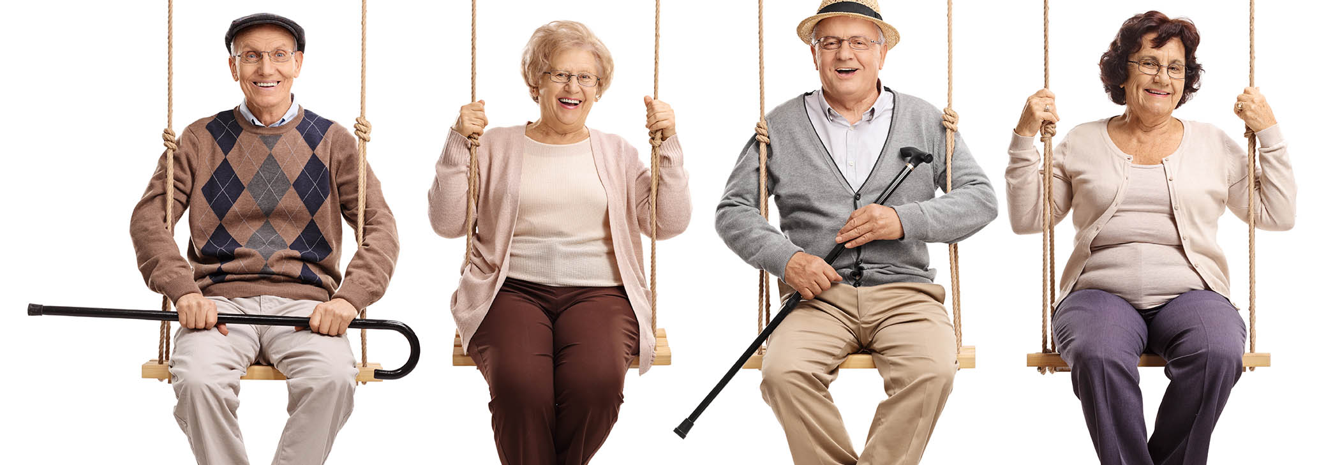
Proč je stáří sociální událost?
Potřeba zabezpečit osoby, které se již nepodílejí na pracovním trhu z důvodu věku.
Pracovní příjmy musí být nahrazeny jinými zdroji, aby se zabránilo chudobě v této skupině obyvatelstva.

Slide 38
Důchodový systém
Skládá se ze 2 pilířů:
I. pilíř (povinné základní důchodové pojištění) - nejméně 35 let účasti na důchodovém pojištění k roku 2019. Věková hranice 65 let, spadá do systému sociálního pojištění tzn. zaměstnanci se odvádí 6,5% z hrubé mzdy a zaměstnavatel odvede 21,5% do státního rozpočtu.
II. pilíř (dobrovolné doplňkové penzijní připojištění) - platí jej každý sám, stát podle výše částky přispívá a finance se zhodnocují na účastnickém fondu. Na připojištění může přispívat i zaměstnavatel.

Slide 39
Nárok na starobní důchod
Nárok na starobní důchod od státu vzniká po dosažení:
důchodového věku
u pojištěnců narozených před rokem 1936 – důchodový věk u mužů činí 60 let, důchodový věk u žen se odvíjí od počtu vychovaných dětí;
u pojištěnců narozených v období let 1963 až 1971 je důchodový věk stanoven tabulkou
u pojištěnců narozených po roce 1971 je důchodový věk stanoven na 65 let.
B. potřebných let důchodového pojištění – k roku 2019 → 35 let účasti.

Slide 40
Starobní důchod
Starobní důchod má dvě části, a to základní a procentní výměru.
Základní výměra je jednotná pro všechny důchody. Výši základní výměry stanovuje zákon o důchodovém pojištění.
Procentní výměra se určuje individuálně procentní sazbou z výpočtového základu podle získané doby pojištění.
Výši důchodu ovlivňují především dvě skutečnosti: délka doby důchodového pojištění a výše výdělků dosažených v rozhodném období.

Slide 41

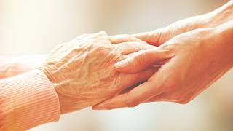
Sociální služby v rámci sociální pomoci
Asistent v sociálních službách
Denní stacionář
Domovy pro seniory
Domovy se zvláštním režimem
Odlehčovací služby
Osobní asistence
Pečovatelská služba
Podpora samostatného bydlení
Průvodcovské a předčitatelské služby
Týdenní stacionář

Slide 42

Chudoba jako sociální událost

Slide 43
Pojem chudoba
Stav nedostatku potravy a oblečení
Stav bez domova
Situace nemoci a nedostatek finančních prostředků na zajištění lékařské péče
Stav bez přístupu ke vzdělání, stav bez práce
„Žít za méně než dolar na den“ – Definice Světová banky
ČR - Listina základních práv a svobod, článek 30 odst. 1 a 2: : „Občané mají právo na přiměřené hmotné zabezpečení ve stáří a při nezpůsobilosti k práci, jakož i při ztrátě živitele. Každý, kdo je v hmotné nouzi, má právo na takovou pomoc, která je nezbytná pro zajištění základních životních podmínek.”

Slide 44

Chudoba X bída
Bída = dramatičtější forma chudoby, možný důsledek chudoby
ČR má nejnižší podíl obyvatel ohrožených chudobou – přesto každý 10 občan se ocitne v chudobě
Máme jedno z nejvyšších, procento v EU osob blízko hranice chudoby

Slide 45
Další rozlišení chudoby:
primární chudoba - v ní jsou zastoupeny rodiny, jejichž výdělky nestačí ani pro zajištění minimálních potřeb nutných k udržení jejich fyziologických kondice
důsledky: hlad a podvýživa, nemoci, negramotnost, proces sociálního vyloučení
sekundární chudoba – zde jsou zastoupeny rodiny, kdy příjem rodiny je dostatečný, ale vynakládán nevhodně

Slide 46
Typy chudoby
Absolutní chudoba – Jedinec není schopen zabezpečit své nejzákladnější potřeby (potrava, oblečení).
Relativní chudoba – Jedinec je sice schopen zabezpečit své základní potřeby, ale pouze na takové úrovni, aby přežil.
Primární chudoba – Rodiny, jejichž výdělky nestačí ani pro zajištění minimálních potřeb k udržení fyziologické kondice.
Sekundární chudoba – Příjem rodiny je dostatečný, ale byl vynakládán nevhodně.
Další rozlišení chudoby

Slide 47
Formy chudoby
Stará – demografická, horizontální
  Nezávislá na trhu práce
  Může představovat trvalou existenci chudoby/fázi životního cyklu (založení rodiny, narození dítěte)
Nová – vertikální
  Spojena s pozici jedinců i celých soc. kategorií na trhu práce (nezaměstnaní, neúplné rodiny, osoby s nízkými výdělky)
Dříve - po 2. sv. válce v Evropě – stará chudoba - poválečný vývoj, blokovaly aby se nová chudoba více rozšířila
Dnes – velká část chudých - stará forma chudoby (tělesně, duševně handicapovaní, osamělé matky s dětmi, staří a nemocní lidí, etnické minority atd.)

Slide 48
Příčiny chudoby
Dlouhodobě nízký nebo nepřiměřený příjem
Zdravotní postižení, špatný zdravotní stav, stáří
Rozpad rodiny a výchova dětí v ohrožených rodinách
Závislost na drogách nebo alkoholismu
Rizika a příčiny chudoby se hromadí = negativní dopady na jedince a společnost
Vlivy nejčastěji přenášeny mezi generacemi

Slide 49
Měření hranice chudoby
Hranice chudoby je oficiálně stanovena a odlišuje obyvatelstvo, které se ocitlo v chudobě.
  Tato hranice se odvíjí od hranice životního minima.
Nejzákladnější používané metody měření:
  Zákonem stanovená hranice životního minima – jedinec, jehož příjmy nedosahují životního minima = objektivně chudý člověk
  Hranice chudoby dle Eurostatu – jedinec, jehož příjmy jsou nižší než částka 60 % mediánu příjmů v dané zemi
  Hranice subjektivní chudoby – doplňková, vnitřní pocit, jedinci odpovídají na otázky podle jejich životních podmínek, odpovědi využity pro stanovení subjektivní hranice chudoby

Slide 50
Životní minimum – zákon č.110/2006Sb.
Minimální společenská hranice příjmů, které slouží k zajištění potravy a ostatních nezbytných osobních potřeb.
Pro jednotlivce. | 3860 Kč
Pro první osobu v domácnosti. | 3550 Kč
Při druhou a další osobu v domácnosti, která není nezaopatřeným dítětem. | 3200 Kč
Pro nezaopatřené dítě ve věku:
Do 6 let | 1970 Kč
Od 6 do 15 let | 2420 Kč
Od 15 do 26 let | 2770 Kč
Existenční minimum
Hranice příjmů, která se považuje za nezbytnou k zajištění potravy a ostatních základních osobních potřeb na úrovni, která umožňuje jedinci přežití. Měsíční částka existenčního minima je 2490 Kč.
Dostupné z: https://www.mpsv.cz/zivotni-a-existencni-minimum1

Slide 51
Dávky hmotné nouze
Tyto dávky mohou využívat:
  Osoby postižené nebo ohrožené chudobou
  Osoby s trvalým pobytem na území ČR, migrující občané EU
  Kdokoliv, kdo se ocitne ohrožen na zdraví nebo životě
Do systému dávek hmotné nouze patří:
  Příspěvek na živobytí
  Doplatek na bydlení
  Mimořádná okamžitá pomoc
    Jedinec nemá nárok na opakované poskytování dávek, ale v případě, že mu nebude poskytnuta pomoc, mu hrozí újma na zdraví
    Jedince postihne vážná mimořádná situace a jeho celkové sociální a majetkové poměry mu nedovolují tuto situaci překonat (živelní pohroma, požár apod.)
    Jedinec není v hmotné nouzi, ale nemá prostředky k zaplacení nezbytného jednorázového výdaje (zaplacení poplatku při ztrátě osobních dokladů, vydání duplikátu rod. listu)
    Jedinec nemá dostatečné prostředky k úhradě nákupu nebo opravě předmětu, který dlouhodobě potřebuje, nemá dostatek prostředků k uhrazení nákladů spojené s vzděláváním či zájmovými činnostmi nezaopatřeného dítěte
    Ohrožení sociálního vyloučení, kdy se jedná o osoby propuštěné z výkonu trestu, ze zdravotnického zařízení, z psychiatrické léčebny, dětského domova, pěstounské péče apod.
  Dostupné z: https://www.mpsv.cz/pomoc-v-hmotne-nouzi#ohn

Slide 52

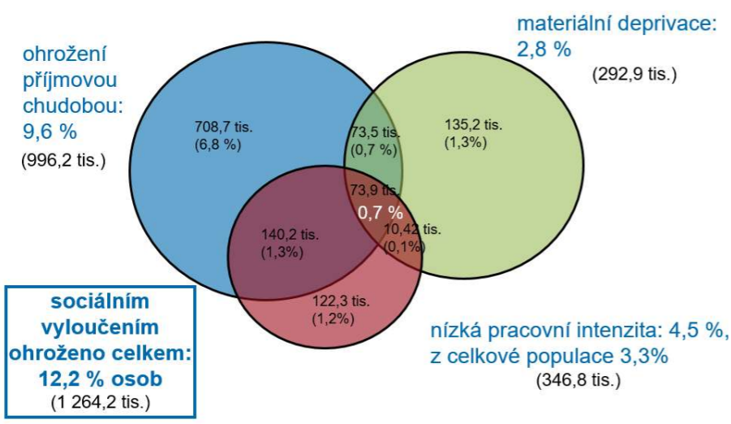
Sociální vyloučení
Souhrnný indikátor soc. vyloučení z roku 2018:
  Na základě zjištění EU-SILC – počítány pouze osoby bydlící v bytových domácnostech
Důsledek selhání jednoho nebo několika následujících systémů:
  demokratického a legislativního systému, který zabezpečuje občanskou integraci
  trhu práce (ten zajišťuje ekonomickou integraci)
  sociálního státu (ten zajišťuje sociální integraci)
  rodiny a pospolitého systému (ten zajišťuje osobní integraci)
Nejzávažnějším problémem způsobující soc. vyloučení = přístup na trh práce, který může vyústit v dlouhodobou nezaměstnanost určitých soc. skupin

Slide 53

Mimořádná okamžitá pomoc
Újma na zdraví (kde jde o doplnění příjmů do výše existenčního minima)
Vážná mimořádní událost (živelní pohroma, větrná pohroma, ekologická havárie, požár)
Nezbytný jednorázový výdaj (Nedostatek prostředků k úhradě jednorázového výdaje spojeného např. se zaplacením poplatku za vystavení duplikátů osobních dokladů nebo v případě ztráty peněžních prostředků.)
Nezbytné nebo odůvodněné náklady (např. na nedostatek předmětů dlouhodobé potřeby nebo jejich opravě, na vzdělání)
Ohrožení osoby sociálním vyloučením (Jde např. o osoby vracejících se z vězení, z dětského domova a z pěstounské péče po dosažení zletilosti nebo po ukončení léčby chorobných závislostí.)

Slide 54
Nezaměstnanost
Ztráta zaměstnání jako sociální událost

Slide 55
Práce: Účelná produkce předmětů a služeb, které mají hodnotu pro ostatní členy společnosti, pravidelné zajišťování statků a situací.
Činnost, sloužící k uspokojování potřeb a k obživě.
Společenská povaha práce - činnost vykonávaná s jinými a pro jiné.
Dále jako činnost, která je jedincem jako práce vnímána.
Práce jako nutná námaha X práce jako tvořivá činnost

Slide 56
Právo na práci
Listina základních práv a svobod (Usnesení předsednictva ČNR č. 2/1993 Sb. O vyhlášení LSPZ součástí ústavního pořádku)Hlava 4. HOSPODÁŘSKÁ, SOCIÁLNÍ A KULTURNÍ PRÁVA článek 26
1. Každý má právo na svobodnou volbu povolání přípravu k němu, jakož i právo podnikat a provozovat jinou hospodářskou činnost
Zákon může stanovit podmínky a omezení pro výkon určitých povolání nebo činností
Každý má právo získávat prostředky pro své životní potřeby prací
Občany, které toto právo nemohou bez své viny vykonávat stát v přiměřeném rozsahu hmotně zajišťuje.
Podmínky stanoví zákon
Zákon může stanovit nezbytnou odchylnou úpravu pro cizince

Slide 57
Placená práce, vykonávání určité profese, spojeno s dalšími atributy (pracovně právní vztahy, smluvní vztahy)Ne každá práce je zaměstnání
Zaměstnanost – podíl produktivní pracovní síly na trhu práce. Někteří lidé v produktivním věku nepracují. Studují, jsou na rodičovské dovolené, jsou zdravotně postižení, jsou zajištěni jinými příjmy než placeným zaměstnáním.
Pracuje asi 60% práceschopného obyvatelstva. Rezerva pro růst ekonomiky
40% - rodiče na rodičovské, matky MD, osoby pečující, mladiství, studenti, nemocní, nezaměstnaní

Slide 58
Mezinárodní organizace práce ILO a také právní úpravy v České republice definují nezaměstnaného jako osobu, která je momentálně bez zaměstnání a která je:
schopná pracovat na základě své osobní situace, věku, zdravotního stavu, projevuje vůli i ochotu pracovat, aktivně hledá nové zaměstnání.

Slide 59
1) Frikční nezaměstnanost
vzniká v důsledku neustálého pohybu lidí mezi oblastmi a pracovními místy nebo v průběhu jednotlivých stádií životního cyklu.
2) Strukturální nezaměstnanost
se objevuje tam, kde je nesoulad mezi nabídkou a poptávkou po pracovnících. Např. těžební oblasti, kde jsou převážně pracovníci školení pro důlní činnost, která je pro jiné obory nepoužitelná.
3) Cyklická nezaměstnanost
O cyklické nezaměstnanosti hovoříme, je-li celková poptávka po práci cyklicky snížená. Zemědělství, stavebnictví ..
4) Dobrovolná nezaměstnanost
takto se někdy označuje frikční nezaměstnanost. Jde tedy jen o pohyb obyvatelstva mezi různými zaměstnáními. Jedná se o nezaměstnanost způsobenou dobrovolným ukončením jednoho zaměstnání a prodlevou nástupu do jiného. Tato nezaměstnanost je vyjádřena modelem pracovního trhu při pružných mzdách. Tento jev může být rovněž spojován s existencí sociální záchranné sítě. Ve státech s vyspělými sociálními systémy vzniká " nová zahálčivá třída" v důsledku možnosti žít ze sociálních podpor.
5) Nedobrovolná nezaměstnanost
se definuje jako cyklická nezaměstnanost, která je podmíněna nepružností mezd směrem dolů, při této nezaměstnanosti neexistují volná pracovní místa. Vzniká důsledkem nepřizpůsobení mezd nové situaci na trhu práce.
Rozlišujeme dále nezaměstnanost krátkodobou (6 měs.) a dlouhodobou (více než 6 měs.).
Existuje rovněž skrytá nezaměstnanost v podobě osob, které se neucházejí o práci, protože ztratily naději na možnost zaměstnání získat. Tyto osoby nejsou zahrnuty do statistiky nezaměstnanosti.

Slide 60
Řešení nezaměstnanosti
Politika snižování nezaměstnanosti
Pasivní politika - zmírňuje dopad nezaměstnanosti vyplácením dávek v nezaměstnanosti
Aktivní politika - snaha snížit nezaměstnanost politikou vysoké zaměstnanosti – rekvalifikace, daňové úlevy, daňová zvýhodnění, příspěvek na mzdu, pobídky na částečné úvazky, ..

Slide 61
Sociální vyloučení a začleňování

Slide 62
Sociální vyloučení
Je chápáno jako nerovnost v participaci na životě společnosti
Na sociální vyloučení je nahlíženo jako na odraz nerovného přístupu k pěti základním zdrojům společnosti: zaměstnání, zdravotní péči, vzdělání, bydlení a k sociální ochraně.
Zákon o soc. službách (Zákon č. 108/2006 Sb.) definuje sociální vyloučení: jako vyčlenění osob mimo běžný život společnosti a nemožnost se do něj zapojit v důsledku nepříznivé sociální situace.

Slide 63
Druhy sociálního vyloučení
Existují tři možné pohledy na sociální vyloučení:
1) redistribuční - zdůrazňuje sociální vlivy, které tuto situaci způsobují (mezi ně řadí například existující nerovnost ve společnosti) a zaměřuje se na osoby žijící v chudobě.
2) etický - zdůrazňuje kriminální chování a morální úpadek celých sociálních skupin či obyvatel městských čtvrtí, které se ocitly v sociálním vyloučení.
3) integrační - sociální vyloučení je zde chápáno jako totožné s vyloučením z trhu práce.

Slide 64
Sociálně vyloučené lokality
Moravskoslezský a Ústecký kraj jsou nejvíce postižené a dále také Olomoucký, Liberecký, Karlovarský a některé části Středočeského kraje
Nejvýznamnějším problémem vyloučených lokalit je časté umisťování žáků ze sociálně vyloučených rodin mimo běžné základní školy hlavního vzdělávacího proudu, do segmentu škol pro mentálně hendikepované děti, vzhledem k jejich častějším problémům s učením pramenícím z jejich sociálního znevýhodnění
Pozitivní diskriminace selhala, mluvíme o vyrovnávání příležitostí – výchova nové generace, inkluzivní vzdělávání

Slide 65
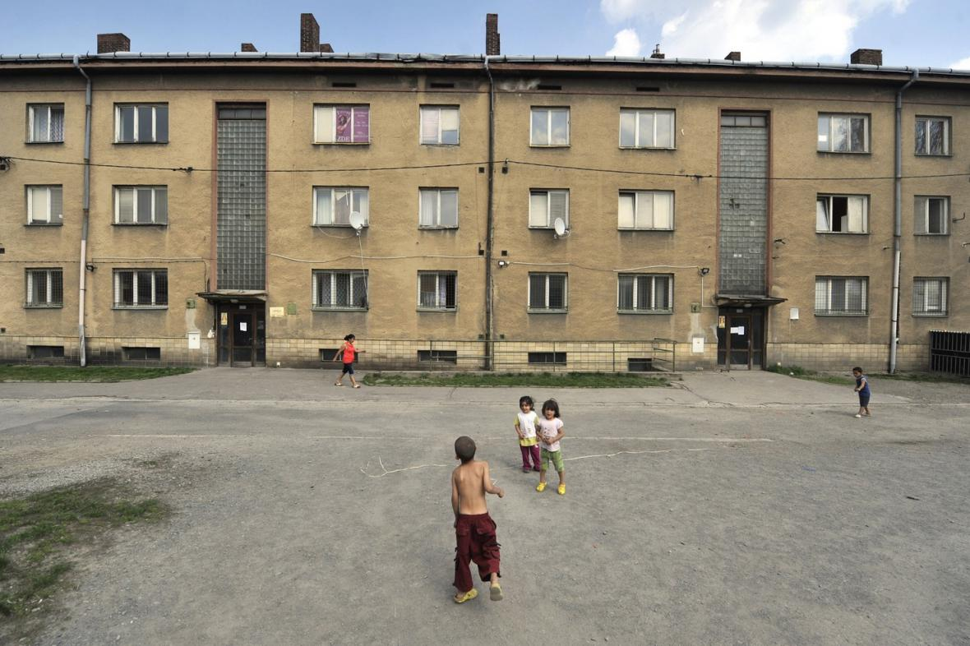
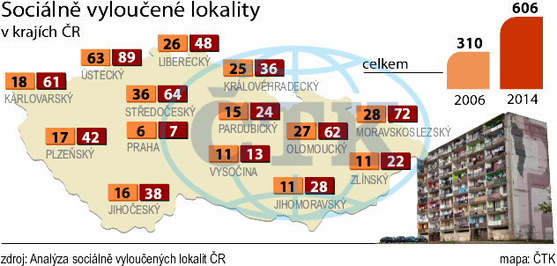

Slide 66
Bytová politika

Slide 67
Bydlení patří k základním lidským potřebám, které jedinci garantují pocit bezpečí a jistoty.
Je řazeno k tzv. sociálním právům,tj. právům na sdílení minimálního blahobytu (minimální životní úrovně).
Právo na bydlení jako zákonné právo na zajištění obydlí.
V právním kontextu je však jeho obsahem ochrana obydlí jakožto soukromého prostoru, ochrana před nezákonným vystěhováním a ochrana před diskriminací jakéhokoliv typu.

Slide 68
Bytová politika musí být vždy zaměřená na lidi, nikoli na byty.
Hl. cílovou skupinou jsou domácnosti, které nemají dostatek vlastních prostředků na to, aby si zabezpečily adekvátní bydlení.
Jedná se hlavně o:
    Seniory,
    neúplné rodiny,
    nezaměstnané,
    drogově závislé a soc. nepřizpůsobivé osoby
    cizince,
    příslušníky minorit.

Slide 69
Cíle
Hlavní cíl bytové politiky státu spočívá zejména ve vytváření vhodného právního, institucionálního a fiskálního prostředí pro aktivity všech aktérů na trhu s byty.
Stát by jednak neměl překážet ekonomickému fungování trhu s byty a zároveň musí činit podpůrné kroky zacílené na ty skupiny domácností, které se samy o své bydlení na trhu postarat nemohou.
Vedlejší cíle :
  Zajištění vhodné distribuce existujícího bytového fondu,
  zvýšení bytového standartu prostřednictvím nové výstavby.

Slide 70
Z hlediska aktérů na trhu s byty jsou cíle bytové politiky tyto:
Zajistit fungování trhu s byty a odstranit cenové a právní nesrovnalosti v segmentu nájemního bydlení,
zvyšování finanční dostupnosti bydlení pro domácnosti, včetně sociálních dávek v oblasti bydlení kompenzujících celkové výdaje na bydlení domácností s nižšími příjmy,
zvyšování nabídky bydlení prostřednictvím podpory nové výstavby včetně výstavby bytů se sociálním určením,
zvyšování kvality bydlení,
průběžné monitorování trhu s byty,
aplikace nediskriminačních pravidel společného trhu Evropské unie.
Víděň – maximum městských bytů, podpora nájemního bydlení

Slide 71
Bydlení zajišťuje řadu základních lidských potřeb, zejména přístřeší, uložení osobního majetku, bezpečí a soukromí. Stálé bydlení (bydliště) je také podmínkou pro plné zapojení člověka do společnosti, proto je různě podporováno státem. Bydlením se zabývá stavebnictví a architektura, urbanismus a sociologie bydlení.
Byt je podle § 3, vyhlášky č. 137/1998 Sb. soubor místností, popřípadě jednotlivá obytná místnost, které svým stavebně technickým uspořádáním a vybavením splňují požadavky na trvalé bydlení a jsou k tomuto účelu užívání určeny.

Slide 72
3 základní funkce bydlení
1. BIOSOCIÁLNÍ FUNKCE BYDLENÍ POSKYTUJE:
ochranu člověka před nepříznivými vlivy přírody i nežádoucími vlivy civilizace;
zajišťování výživy (prostor pro skladování, přípravu a spotřebu jídla);
prostor pro rodinný život a výchovu dětí v rodině;
prostor pro odpočinek
prostor pro osobní hygienu, péči o čistotu a zdraví.

Slide 73
3 základní funkce bydlení
2. SOCIOEKONOMICKÁ FUNKCE BYDLENÍ UMOŽŇUJE:
navazovat sousedské vztahy a společenské kontakty;
přípravu na práci, studium, zvyšování kvalifikace;
intelektuální pracovní aktivity, drobné podnikání realizované v obytném prostředí aj.
3. SOCIOKULTURNÍ, ZÁJMOVÁ A REKREAČNÍ FUNKCE BYDLENÍ UMOŽŇUJE:
zájmové aktivity, sportovně rehabilitační činnost, kulturní rozvoj, aj.

Slide 74
Sociální bydlení
Bydlení poskytované osobám v bytové nouzi nebo bytovou nouzí bezprostředně ohroženým, včetně lidí, kteří vynakládají na bydlení nepřiměřenou výši svých příjmů.
Sociální byt je standardní zkolaudovaný byt nacházející se mimo sociálně vyloučené lokality, který je přidělován na základě posouzení bytové nouze.
Poskytování bydlení v sociálním bytě je doprovázeno sociální prací.
Součástí je krizové bydlení, které představuje rychlou pomoc v krizové situaci (azylový dům, speciálně vyčleněné byty).

Slide 75
Sociální bydlení je určeno především pro osoby bez domova:
Osoby přežívající venku nebo v noclehárně,
osoby bydlící v ubytovnách nebo institucích (sociální ubytovny, ubytovny pro bezdomovce, azylové domy, věznice, zdravotnická zařízení, zařízení pro děti nebo podporované bydlení),
osoby žijící v přechodném bydlení u rodiny nebo přátel, bydlení bez právního nároku, osoby ohrožené vystěhováním nebo osoby ohrožené násilím,
osoby žijící v provizorních nebo neobvyklých obydlích, v neobyvatelném bydlení nebo přelidněných bytech,
osoby, které vynakládají na bydlení významnou část svých příjmů a nejsou schopny tuto svoji obtížnou situaci řešit samy.

Slide 76
Principy soc. bydlení
Princip solidarity,
princip potřebnosti,
princip bydlení v bytě,
princip nediskriminace,
individuální a diferenciovaný přístup,
princip nesegregace,
princip posilování kompetencí,
princip prevence,
princip subsidiarity.

Slide 77
Housing First
= Bydlení především
Úspěšná formy boje proti bezdomovectví.
Vyvinul Dr. Sam Tsemberis na počátku 90. let v New Yorku.
První aktivita – poskytnutí bydlení.
Zaměření na zlepšení zdravotního stavu, životní spokojenosti a soc. podpory.
Cílová skupina:
  Lidé bez domova, kteří potřebují intenzivní sociální podporu,
  osoby s dlouhodobým či opakovaným bezdomovectvím.
Podpora na 1-1 a půl roku.

Slide 78
Principy Housing First:
Bydlení jako lidské právo,
možnost volby a kontroly na straně klientů,
oddělení bydlení a podpory,
zaměření na zotavení,
harm reduction (minimalizace rizik),
aktivní zapojení bez donucení ,
individuální plánování,
flexibilní podpora na potřebnou dobu.

Slide 79
Rapid Re-Housing
Součást Housing First.
Cílová skupina – osoby se středními nebo nízkými potřebami.
Podpora na 3-6 měsíců.
Projekt v Brně:
  50 rodin,
  mezi zářím 2016 a červnem 2017,
  výsledky:
    48 rodin schopno udržet si bydlení,
    31 477 korun ročně ušetřeno z veřejného rozpočtu za rodinu.

Slide 80
Legislativa
Zákon č. 89/2012 Sb., občanský zákoník
Nařízení vlády č. 366/2013 Sb., o úpravě některých záležitostí souvisejících s bytovým spoluvlastnictvím
Zákon č. 67/2013 Sb., kterým se upravují některé otázky související s poskytováním plnění spojených s užíváním bytů a nebytových prostorů v domě s byty
Zákon o sociálním bydlení
  Není

Slide 81
Příspěvek na bydlení
Nárok má vlastník nebo nájemce bytu, jestliže náklady na bydlení přesahují 30% (v Praze 35%) rozhodného příjmu rodiny a zároveň, těchto 30% (v Praze 35%) rozhodného příjmu rodiny není vyšší než částka normativních nákladů na byt.
Nárok na výplatu dávky vzniká dnem podání žádosti a nárok lze uplatnit max. 3 měsíce zpětně.
Žádost se podává 1x ročně a následně se každé čtvrtletí dokládají náklady na bydlení a příjmy rodiny za předcházející kalendářní čtvrtletí.
Výše příspěvku činí za kalendářní měsíc rozdíl mezi normativními náklady na bydlení a rozhodným příjmem rodiny vynásobeným koeficientem 0,30 (v Praze0,35).

Slide 82
Doplatek na bydlení
Dávka pomoci v hmotné nouzi.
Nárok má vlastník bytu, stavby pro individuální či rodinnou rekreaci, jiného než obytného prostoru nebo jiná osoba, která užívá byt, pobytovou sociální službu, ubytovnu nebo jiný než obytný prostor.
Nárok a výše doplatku se stanoví tak, že se od částky odůvodněných nákladů na bydlení, které se snižují o příspěvek na bydlení náležející za předchozí kalendářní měsíc, odečte částka, o kterou příjem navýšený o vyplacený příspěvek na živobytí převyšuje částku živobytí osoby/společně posuzovaných osob.
Podmínkou nároku je získání nároku na příspěvek na živobytí.

Slide 83
Obchod s chudobou a dávkami
Vydělávání na chudobě lidí.
Zneužívání doplatku na bydlení – nájmy byly vysoké a nepřiměřené stavu ubytovny.
Zneužívání příspěvku na bydlení.
Řešení – bezdoplatkové zóny.

Slide 84
Bydlení ve Vídni
Unikátní tím, že drží ceny bydlení pod kontrolou a únosné pro všechny skupiny obyvatel.
Stoletá nepřetržitá výstavba obecních bytů.
Vídeň má ve vlastnictví 220 000 obecních bytů.
62% Vídeňanů bydlí v soc. bytech (nájem nepřevyšuje 7 eur za metr čtvereční).
Sociální byty jsou rozmístěné rovnoměrně po celé Vídni. Nemá ghetta a podobná místa.

Slide 85
Sociální začleňování
Sociální začleňování je v právním řádu České republiky (zákon č. 108/2006 Sb., o sociálních službách) definováno jako proces, který zajišťuje, že osoby sociálně vyloučené nebo sociálním vyloučením ohrožené dosáhnou příležitostí a možností, které jim napomáhají plně se zapojit do ekonomického, sociálního i kulturního života společnosti a žít způsobem, který je ve společnosti považován za běžný.

Slide 86
Cíle sociálního začleňování
zajištění účasti v zaměstnání a rovného přístupu ke všem zdrojům, právům, zboží a službám
prevence rizika sociálního vyloučení
pomoc nejvíce zranitelným
mobilizace všech relevantních aktérů

Slide 87
Nemoc jako sociální událost
Zdraví:
Podle Světové zdravotnické organizace (World Health Organization, WHO) je zdraví chápáno jako stav úplného tělesného, duševního, duchovního a sociálního blaha nebo také stav úplné tělesné, duševní a sociální pohody; nejedná se tedy jen o absenci nemoci nebo vady.
Právo na zdravotní péči:
Podle čl. 31 Listiny základních práv a svobod má každý právo na ochranu zdraví a občané mají na základě veřejného pojištění právo na bezplatnou zdravotní péči a zdravotní pomůcky za podmínek, které stanoví zákon.
1/1993 Sb., Ústava České republiky, v platném znění ... převzetím a držením v ústavu zdravotní péče či práva na ochranu zdraví a bezplatnou zdravotní péči ...

Slide 88
Ochrana v nemoci
Probíráno již dříve:
Nemocenská
Právo na lůžkovou péči – zákon č. 372/2011Sb.
Ambulantní péče
Zdravotní služby v domácím prostředí pacienta
Sociální služby zákonč. 108/2006Sb.

Slide 89

Rodinná politika

Slide 90

Rodina
Rodinou chápeme skupinu osob včetně dětí, které jsou navzájem spojené vztahem manželským, příbuzenským, popřípadě adopcí.
Žijí spolu v jedné domácnosti, kde může bydlet i více generací. Má vlastní biologický, ekonomický a kulturní základ.

Slide 91
Struktura rodiny
Rodinu můžeme rozčlenit do několika skupin
Úplná rodina: tvoří ji otec, matka a dítě/děti
Neúplná rodina: chybí v ní jeden z rodičů
Rozšířená rodina: více rodin v jedné domácnosti (např. manželka žijící s manželem u jeho rodičů)
Polygamní rodina: více rodičů než dva, jeden z rodičů je všem dětem společný (v ČR trestná)

Slide 92

Dělení moci v rodině
Patriarchální: otec má dominantní funkci v rodině
Matriarchální: dominantní funkci má v rodině matka
Rovnostářská: oba rodiče na stejné úrovni dominance

Slide 93
Funkce rodiny
Ekonomická: finanční možnosti rodiny ovlivňují celkový sociální status rodiny
Výchovná funkce: předávání zvyků, tradic a zkušeností svým dětem
Biologicko-reprodukční funkce: základní biologické potřeby členů rodiny (spánek, bydlení, jídlo atd.)
Socializace: schopnost žít a umět se postarat se sám o sebe

Slide 94

Etapy rodiny
Bezdětné manželství: první fáze manželství
Rodiny s malými dětmi: nová etapa života pro rodiče, péče o dítě, často v prvních týdnech nezvládání situace
Rodina s dětmi školního věku: rodiče musí naučit dítě novým návykům, přimět ho se učit novým věcem
Rodina s dospívajícími dětmi: časté mezigenerační konflikty v rodině, puberta dítěte, mění se
Rodina po odchodu dětí: rodiče se začínají více věnovat profesi a svým zájmům, nová role prarodičů

Slide 95
Rodičovství
Je to vztah mezi rodiči a dítětem/dětmi.
Dělíme ho na dva druhy biologické a psychologické
Biologické: je na celý život a nezaniká ani v případě adopce
Psychologické: v případě, že si manželé nebo partneři adoptují dítě, jsou ve vztahu k dítěti psychologickými rodiči.
Rodiče, kteří mají své dítě a starají se o něho zastávají oba druhy rodičovství a to jak biologické, tak psychologické.

Slide 96

Rodinná politika
Je souhrnem aktivit podporujících rodinu.
Jedná se o politiku zahrnující mnohé společenské oblasti.
Můžeme mezi ně zařadit např. bydlení, školství, zdravotnictví, trh práce či infrastrukturu.
Je však potřeba mít na paměti, že rodina je vysoce soukromou záležitostí a nikdo by jí neměl upírat právo na vlastní rozhodování.
Rodinná politika se proto zaměřuje na podporu přirozených funkcí rodiny.

Slide 97
Cíle rodinné politiky
Vytvořit společensky přátelské prostředí pro rodiny.
Otevřít lidem cestu při plnění svých partnerských a rodičovských plánů.
Respektovat zájmy členů rodiny.
Posilovat ekonomickou a sociální suverenitu rodin a jejich členů na trhu práce.
Posilovat funkčnost a stabilitu, zejména u mladé generace, podpora výchovy k partnerství, manželství a rodičovství.
Povzbudit je, aby to, co stát a společnost od nich očekává, neustále a udržitelně naplňovali.

Slide 98
Rodinná politika usiluje o:
Odstranění bariér bránících rodinám v rozvoji, vytváří společnost, která je vstřícná k rodinám.
Vhodné socioekonomické podmínky, které mají podporovat dobré fungování rodin a výchovu dětí.
Podporu rodin se specifickými potřebami – má být věnována pozornost zejména podpoře neúplných rodin, rodin se členem se zdravotním postižením, rodin se třemi a více dětmi a dalším rodinám nejvíce ohroženým relativní i absolutní chudobou.
Podporu vyšší porodnosti a sňatečnosti obyvatelstva vzhledem k demografickým změnám v české společnosti.
Vytváření podmínek pro přirozené fungování rodin.
Posilování vědomí rodinných hodnot celé společnosti.
Posilování zodpovědnosti rodičů i dalších členů rodiny.

Slide 99

Co rodinná politika ošetřuje a čím přispívá k rodinnému životu
Příspěvky v rodičovství - V současnosti tento příspěvek činí 3000 000 kč
Porodné - Výše porodného je 13000 korun při narození prvního dítěte a 10000 korun při narození druhého.
Mateřská dovolená a peněžitá pomoc v mateřství - je dávka nemocenského pojištění, kterou pobírá žena od počátku 8. - 6. týdne před očekávaným dnem porodu. Předpokládaný termín porodu určuje lékař. Vyplácená částka peněžité pomoci v mateřství činí 70 procent z denního vyměřovacího základu.
Rodičovská dovolená a rodičovský příspěvek
Vyrovnávací příspěvek v těhotenství a mateřství
Legislativní ochrana v těhotenství

Slide 100
Očekávání státu a společnosti
Manželství a rodina dává novým občanům život a uvádí je do života, socializuje je, začleňuje do společnosti, kultury a pracovního života a dává jim domov, což jim umožní vyrovnat se s problémy a dává jim dobrý start pro odpovědný a solidární život.
Instituce manželství a rodiny jsou jako obchodní a životní společenství v každé životní situaci – tak říkajíc, v radosti i ve smutku, v dobrých i špatných časech – partneři, resp. rodinní příslušníci, se provází životem, vzájemně si pomáhají a podporují, dodávají si odvahu a vytrvalost, žijí spolu a pro sebe.
A konečně, měli by blízkým příbuzným ve stáří (někdy také v mladém věku) poskytnout blízkost a doprovod, aby mohli důstojně zemřít a dát jim uklidňující jistotu, že nebudou po smrti, zvláště v tomto rodinném společenství, zapomenuti.

Slide 101
Aktéři rodinné politiky
Nestátní neziskové organizace a odbory, tedy občanský sektor
Zaměstnavatelé
Jiní poskytovatelé veřejných služeb
Odborníci v podobě akademické, vědecké a výzkumné sféry
Vzdělávací instituce
Média
Občanská sféra reprezentovaná širokou skupinou rodin a všech jejich členů

Slide 102
Vnitropodniková politika
Slaďování rodinného a profesního života
Částečné úvazky
Dětské skupiny
Firemní školky
FKSP

Slide 103
Vnitropodniková sociální politika

Slide 104
Sociální politika podniku
= soubor aktivit podniku, které promyšleně směřují ke zlepšení životních a pracovních podmínek zaměstnanců
Podnik = Soubor hmotných, nehmotných a osobních složek podnikání
Sociální politika podniku se zabývá osobou pracovníka, člena pracovního kolektivu podniku v širším kontextu společenských, ekonomických a jiných vlivů, které na něho působí v pracovním i mimopracovním prostředí. Nositelem sociální politiky je vedení podniku. Sociální politika podniku se týká dvou oblastí a to oblasti pracovní a mimopracovní. Představuje soustavnou a cílevědomou péči o odborný růst zaměstnance a uspokojení jeho oprávněných sociálních potřeb a tím i jeho životní úrovně

Slide 105
- Strategickým cÌlem sociální politiky firmy musí být takové ovlivnění vlastností práce a pracovních procesů ve firmě, aby se většina stresujících a demotivujících faktorů postupně transformovala do polohy satisfaktorů a došlo tak k postupnému posílení pozitivně orientovaných, stabilizačnÌch psychosociálních tendencÌ uvnitř zaměstnaneckého kolektivu firmy
- Hlavním cílem firemní sociální politiky je regulovat chování zaměstnanců v souladu se zájmy firmy, přičemž uspokojování sociálních potřeb by mělo být pouze prostředkem této regulace
- Do oblastí firemní sociální politiky patří zaměstnanecké výhody, sociální výhody, investiční náklady sociálního charakteru vynaložené na modernizaci a rozvoj základny firemní sociální politiky nebo například pracovněprávní nároky zaměstnanců v sociální oblasti

Slide 106
Nástroje sociální politiky firmy
= jedná se o způsoby ovlivňování chování zaměstnanců cíleným regulováním jednotlivých faktorů práce a pracovního prostředí
Sociální výhody (např. penzijní pojištění)
Sociální služby (např. zvýhodněné stravování, ubytovací služby atd.)
V organizacích se při poskytování zaměstnaneckých výhod rozšiřuje tzv. cafeteria systém. Cafeteria systém spočívá v tom, že zaměstnancům je přidělen určitý počet bodů a zároveň existuje databáze zaměstnaneckých výhod s bodovým oceněním. Zaměstnanci pak čerpají výhody, které jim vyhovují, do výše přiděleného bodového limitu. Bodový limit zaměstnance však může být vázán i na pracovní výkon, takže péče o zaměstnance se pak prolíná se systémem odměňování.
Specifické uchopení určité sociální výhody (např. penzijního připojištění) nebo sociální služby (např. zvýhodněného stravování v cizím stravovacím zařízení) a její realizace odpovídající konkrétním podmínkám firmy činí ze sociální výhody nástroj, resp. prostředek sociální politiky firmy

Slide 107
Sociální program podniku
Zaměstnavatel může zřídit ve svém podniku tzv. osobní účty pro své zaměstnance. Vkládá do nich určité finanční prostředky na dané období a zaměstnanci z něj mohou prostředky vyčerpat. Oblasti, na které je možné finanční prostředky využít, mohou být různorodé např:
Zdravotní péče – zdravotní a lázeňská péče, která nespadá pod úhradu zákonného zdravotního pojištění
Rekreace – ozdravné, léčebné pobyty včetně dětí zaměstnanců podniku
Školné – náklady v předškolních zařízeních, úhrada školného
Pojištění a připojištění – zaměstnanec si individuálně sjednává pojištění či připojištění (životní, úrazové, penzijní a jiné osobní)
Příspěvek na dopravu – náklady spojené s dojížděním zaměstnanců do a ze zaměstnání
Příspěvek na sportovní činnosti – nákup permanentek, pronájem prostoru pro výkon činnosti

Slide 108
Pojmy
Sociální činnosti
= pracovní postupy v projektové a realizační fázi, které vytvářejí praktický obsah firemní sociální politiky
Sociální produkty
= realizované a ucelené výsledky personální projekce v oblasti sociální. Iniciátory a správci bývají personalisté
Sociální zisk
= posun určitého negativního faktoru práce do polohy satisfaktoru (např. zlepšení BOZP, odstraňování závad v oblasti pracovního prostředí)
Sociální riziko
= jsou spojena se změnami např. zavedení nového sociálního produktu, dále i dlouhodobá absence sociálních produktů nebo i úplná absence sociální politiky

Slide 109
Strategie firemní sociální politiky
= konkrétní a dlouhodobé cíle v oblasti stabilizace zaměstnanců
tato strategie reflektuje regionální a celospolečenské trendy jako např. zavedení penzijního pojištění na zaměstnaneckém principu jako forma podpory ve stáří
obecným cílem je předcházení sociálním konfliktům uvnitř firmy, dosažení vyrovnaného průběhu firemních sociálních procesů a zabezpečení dlouhodobého dobrého sociálního klimatu

Slide 110
Materiální instituty sociální politiky podniku
Jedná se například o:
Rekreační a školící zařízení
Podniková předškolní zařízení
Vlastní stravovací zařízení
Sportovní zařízení
Byty ve vlastnictví podniku

Slide 111
Legislativní rámec
- Legislativní rámec podnikové sociální politiky je vymezen především zákoníkem práce včetně prováděcího předpisu, zákonem o kolektivním vyjednávání, obchodním zákoníkem, zákonem o účetnictví a jednotlivými ustanoveními zákonů o daních z příjmu a DPH, v platném znění, přičemž rozhodující je úprava v oblasti financování jednotlivých plnění.
- Nejvíce závazným právním předpisem je zákon o daních z příjmu a to jak z pohledu právnické osoby, tak z pohledu poplatníka (zaměstnance)

Slide 112
Kolektivní smlouva
jedna z nejdůležitějších věcí v podnikové sociální politice
jsou v ní uvedena veškerá práva a povinnosti zaměstnance a zaměstnavatele, která však nevyplývají pouze ze zákona
kolektivní smlouva obsahuje především individuální práva a povinnosti smluvních stran, které přímo vymezuje daný podnik
kolektivní smlouva provádí úpravu např. mzdových nebo platových práv a ostatních práv zaměstnance

Slide 113
Pracovní doba
Podle § 79 zákoníku práce je stanovena pracovní doba na 40 hodin týdně. Výjimku můžeme nalézt u zaměstnanců pracujících v podzemí, v důlní vestavbě a na báňských pracovištích geologického průzkumu (37,5 hodin týdně), s třísměnným a nepřetrţitým pracovním režimem (37,5 hodin týdně) a s dvousměnným pracovním režimem (38,75 hodin týdně). U zaměstnance, kterému je méně neţ 18 let nesmí délka pracovní doby překročit 40 hodin za týden a v jednotlivých dnech 8 hodin
Pracovní dobu rozvrhuje zaměstnavatel většinou do pětidenního pracovního týdne a určí začátek a konec směny. Směna nesmí přesáhnout 12 hodin. Zaměstnanec je povinen přijít včas na začátek jeho směny, být připraven na pracovišti a odcházet po konci směny. Doba přípravy a převlékání se do pracovní doby nezapočítává
Zaměstnavatel musí poskytnout přestávku zaměstnanci po 6 hodinách nepřetrţité práce v trvání nejméně 30 minut. Přestávka můţe být rozdělena, ale musí trvat nejméně 15 minut.

Slide 114
Legislativa rodinné politiky
V čl. 10 a 32 Listiny základních práv a svobod, a mezinárodní závazky ČR plynoucí zejména z Úmluvy o právech dítěte,
Úmluvy o odstranění všech forem diskriminace žen, z Mezinárodního paktu o občanských a politických právech a Mezinárodního paktu o hospodářských, sociálních a kulturních právech
Úmluvy o ochraně lidských práv a základních svobod a jejích dodatkových protokolů (zejm. čl. 10 – ochrana soukromého a rodinného života, čl. 12 – právo uzavřít manželství, čl. 14 – zákaz diskriminace, čl. 5 jejího dodatkového protokolu čl. 7 (rovnost mezi manžely) Listinou základních práv EU).
Podmínky nároku na peněžitou pomoc v mateřství (lidově mateřskou) stanoví zákon o nemocenském pojištění (z. č. 187/2006 Sb.).

Slide 115
Zdroje:
http://denik.obce.cz/clanek.asp?id=6632890
http://rodinyvkrajich.mpsv.cz/cs/rodinna-politika
https://aa.ecn.cz/img_upload/8b47a03bf445e4c3031ce326c68558ae/Rodinna_politika.pdf
https://www.cssz.cz/web/cz/vyrovnavaci-prispevek-v-tehotenstvi-a-materstvi
https://www.finance.cz/512209-rust-rodicovske-dovolene/
https://www.e15.cz/finexpert/vydelavame/porodne-2019-kdo-ma-narok-a-kde-zadat-1357121
http://www.nicm.cz/penezita-pomoc-v-materstvi
DUKOVÁ, Ivana, Martin DUKA a Ivanka KOHOUTOVÁ. Sociální politika: učebnice pro obor sociální činnost. Praha: Grada, 2013. ISBN 978-80-247-3880-2.

Slide 116
Zdroje
https://www.mpsv.cz/web/cz/socialni-zaclenovani?fbclid=IwAR1lbYuz8buboBLfK4oZWLHm5CaQWf4KDnPMz2Efr7XyN14_688lIKDXydk
https://www.mmr.cz/cs/Microsites/Uzemni-dimenze/UD-typy/Uzemni-dimenze-pro-reseni-socialniho-zaclenovani-%E2%80%93-socialne-vyloucene?fbclid=IwAR11GJOsMlTlcFziGYiOzX35qC0UDqX1GX6o5Ziqp78saOCrt1XogiBXqew
KACZOR, P. Sociální politika a sociální systém ČR. Vysoká škola ekonomická v Praze, nakladatelství Oeconomica, 2015. 978-80-245-2096-4.
KREBS, V. a kol. Sociální politika. Praha: Wolters Kluwer ČR, 2010. 978-80-7357-585-4.
Podnikatel.czu: Definici chudoby splňuje v Česku 8 % populace. Dostupný z: http://www.podnikatel.cz/clanky/definici-chudoby-splnuje-v-cesku-8-populace
MAREŠ, P.: Sociologie nerovnosti a chudoby. 1. vydání. Sociologické nakladatelství, 1999. 248 s. ISBN 80- 85850-61-3. s.

